Slide 1
FOREIGN
异物
这间屋子里有东西不该在
第一人称恐怖找异常 · 发生在 3D 重建的真实房间里
Manycore Aholo Global 3D AI Hackathon · 2026

Slide 2

一句话
是什么
走进一间被 3DGS 重建的真实公寓。它看起来就是一个普通的家 ——
问题恰恰在这里：每一层都有东西不属于这里。
在计时结束前找出全部。每层只有 3 次标记机会，标错扣时间与机会。
全部找到就下潜一层：同一个房间，重新洗牌。
上面这张是游戏里的原始画面，不是概念图 —— 房间是重建出来的，不是建模出来的。
FOREIGN / 异物 · 概览 · 2

Slide 3
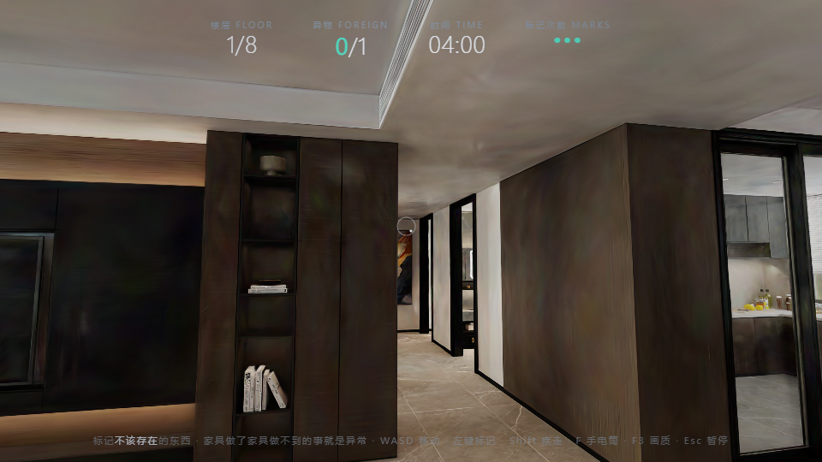
核心判断
我们把重建当成可玩，而不是可浏览
房间只重建一次
美术成本是固定的。它是一件资产，不是一个关卡。
所有变化来自生成的 3D 内容
每层的不同不是重新布置家具，而是放进新的东西。
没有 Lux3D，这个游戏不成立
异物只能来自文生 3D。工具是内容引擎，不是点缀。
FOREIGN / 异物 · 设计 · 3

Slide 4
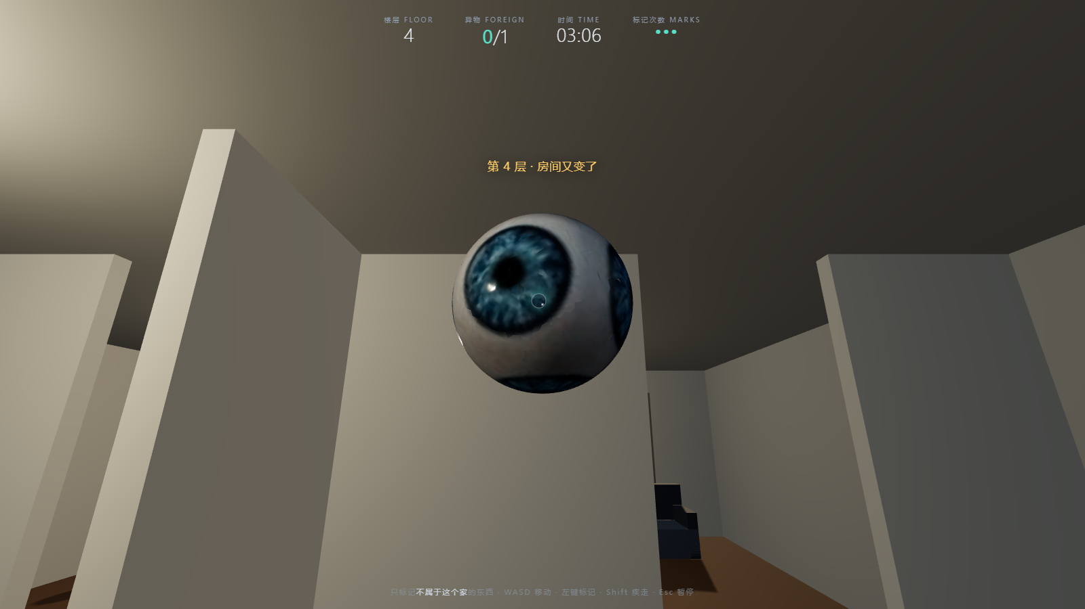
玩法 · 一条规则
只看它做什么，不看它是什么
不需要背房间，不需要和上一层对比 —— 一眼就要能判。
甚至不需要判断这东西该不该在这儿：房间里本来就摆着同样奇怪的模型。
凡是「和上一层不一样」才算的异常，都被砍掉了。
所以：异常一定在「动」
在看你、浮起来、变了形、多了几个、倒过来、成群 —— 摆着不动的都是无辜的。
现有 6 种异常
注视
悬浮
变形
复制
倒挂
成群
删掉了「异物闯入」：房间里站着同类无辜物件之后，「它不该在这儿」就不再可判。
FOREIGN / 异物 · 玩法 · 4

Slide 5
工具使用
用到的 Manycore / Aholo 工具
Aholo Lux3D
异物资产的唯一来源。两条接入路径：Open API 批处理，或网页版导出后导入。
文生 3D · 必需
Aholo Open API
创建 → 轮询 → 立刻下载（结果 URL 2 小时过期）。认证头与错误映射已实测。
REST · 已对真实接口验证
@manycore/aholo-viewer
在浏览器里渲染真实重建的房间，第一人称行走。
3DGS 渲染
官方开源 3DGS 场景
63 MB 室内高斯泼溅场景，运行时流式加载。
scene.7c26e842.spz
官方体素碰撞场
304 KB，八叉树 + 叶位。地板、墙体、天花板都是它。
collision.voxel.bin
FOREIGN / 异物 · 技术 · 5

Slide 6
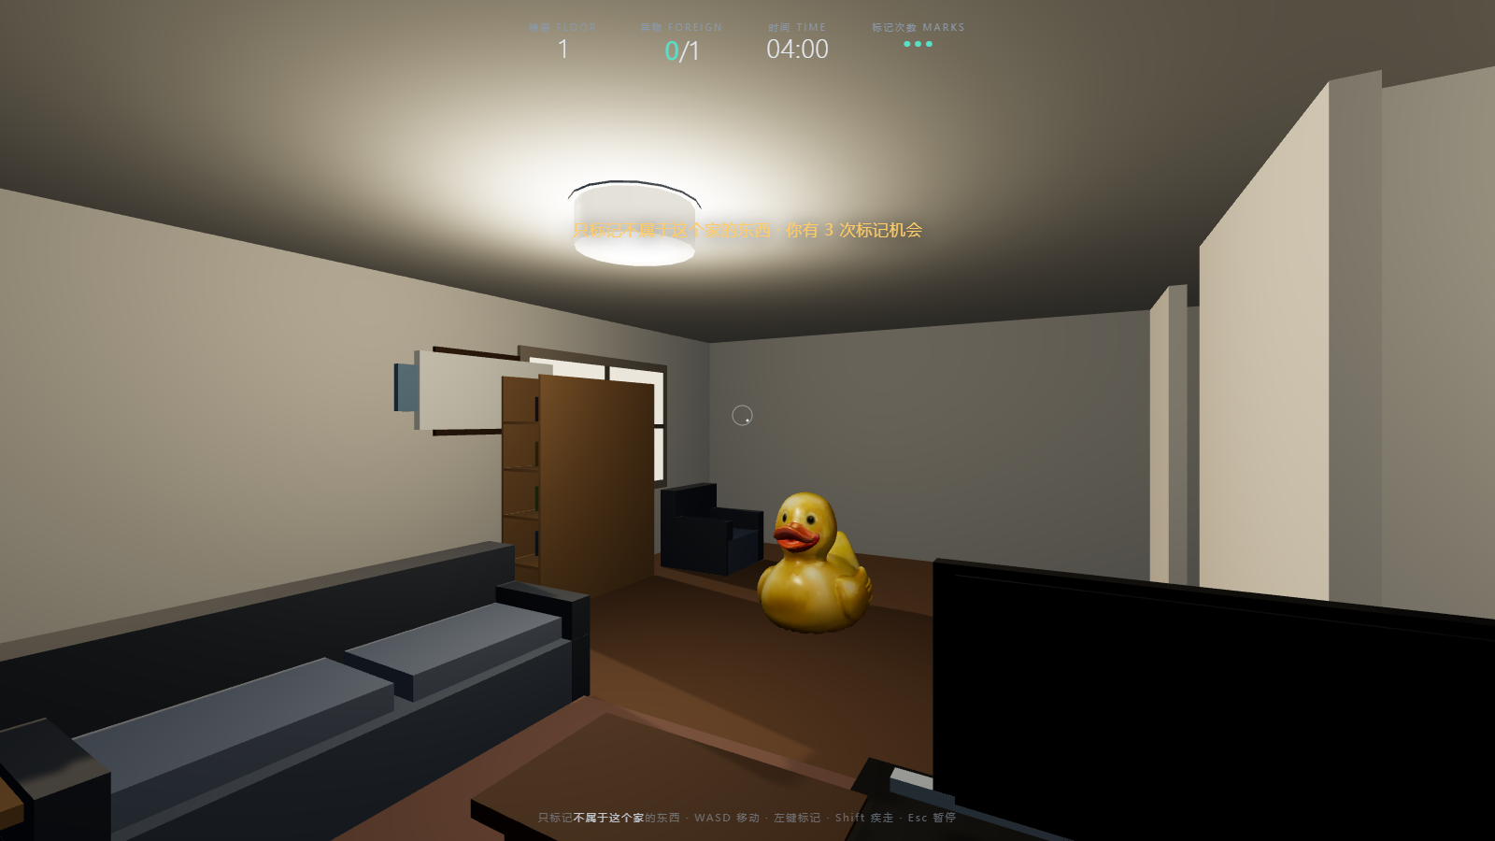
架构
两个渲染后端，一套玩法
真实房间（默认入口）
@manycore/aholo-viewer + 官方 3DGS 场景 + 体素碰撞。
相机、行走、胶囊碰撞全部自己接管，才能控制手感。
程序化房间（classic.html）
three.js 搭建的同一套房间，用于对比与回退。
它证明玩法不依赖某一个渲染器。
共享层：规则 / 目录 / 类型
不含任何渲染依赖，所以同一套关卡生成逻辑被两个后端使用，也被 113 个单测覆盖。
FOREIGN / 异物 · 技术 · 6

Slide 7
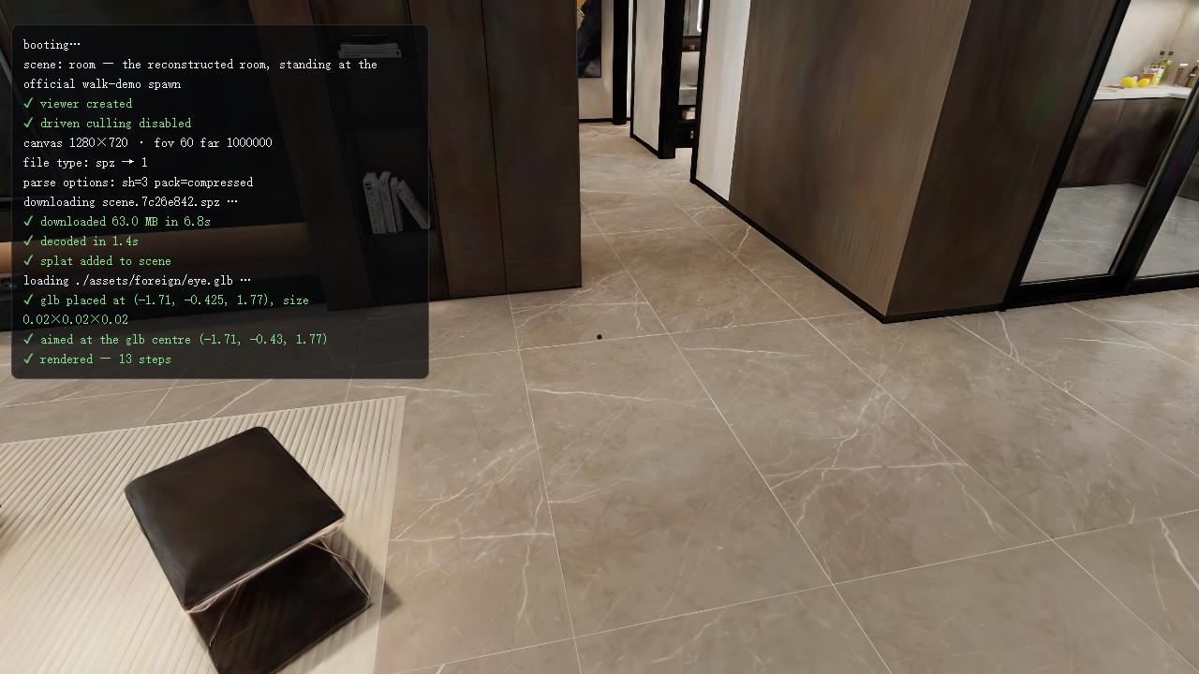
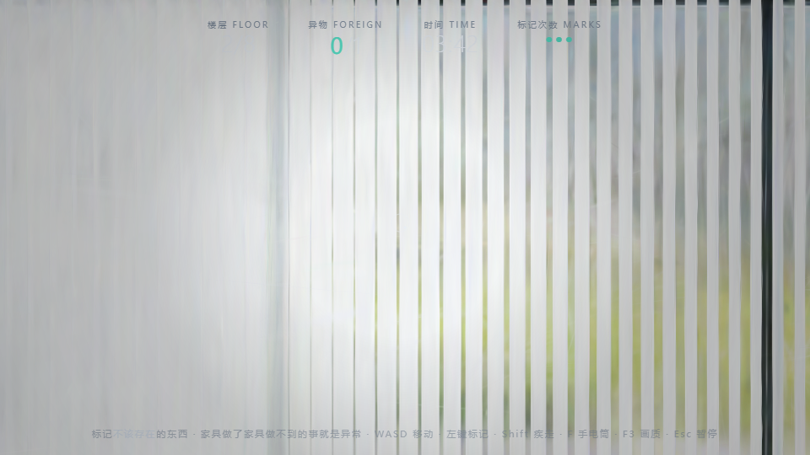
资产迭代
占位模型 → 相机实测锚点 → Lux3D 生成 → 运行时替换
1 · 占位
21 个程序化 GLB 烘焙进构建，688 KB。任何时候都可玩，不依赖网络。
2 · 锚点
0.25 m 网格向下投射得 219 个候选面 → 楼层带筛到 112 → 胶囊可站立 97 → 排除离入口 1.6 m 内 → 最远点贪心取 9 个。
3 · 生成
Lux3D text-to-3D。有 API key 时 npm run assets:generate 一条命令跑完；没有 key 时用网页版导出，assets:import 校验并归位。
4 · 替换
同一个 key 放回 public/assets/foreign/ 即自动生效，不改动任何玩法逻辑。来源记在 manifest，assets:check 断言真假。
FOREIGN / 异物 · 资产 · 7

Slide 8
工程严谨性
验收不是「我看过了」
npm run verify = 类型检查 → 单测 → 构建 → 验收，共 212 项断言，全部通过
113
10
10
5
52
15
7
实测抓到的真 bug
?autostart=1 直接崩溃：let plan 声明在 autostart 块之后，而这条路径是同步调用，变量还在暂时性死区。菜单路径永远碰不到它 —— 按钮回调跑得晚。
而演示链接正是评审会点开的东西。
另一个相反的例子：低帧率下 setTension 每帧重新锚定指数曲线，收敛变成按帧数而不是按时间，音效滞后好几秒。测试一直红，但红的不是测试写错了。
单元测试
体素
资产
splat
真实房间
程序化
部署
每条移动断言都带双边界限
「能停住」和「根本没动」无法区分。所以同时断言：有碰撞时走不远，关掉碰撞后必须走得很远。
对照是必需项
「异常朝向玩家」只有在「地面物体不转头」也成立时才有意义，否则整个房间一起转也会通过。
静默失效比崩溃更危险
「文件存在 = 已生成」让整个 Lux3D 环节变成空操作，且不报错。现在由来源记录判定，并配一条「真资产必须被跳过」的反向断言。
FOREIGN / 异物 · 质量 · 8

Slide 9
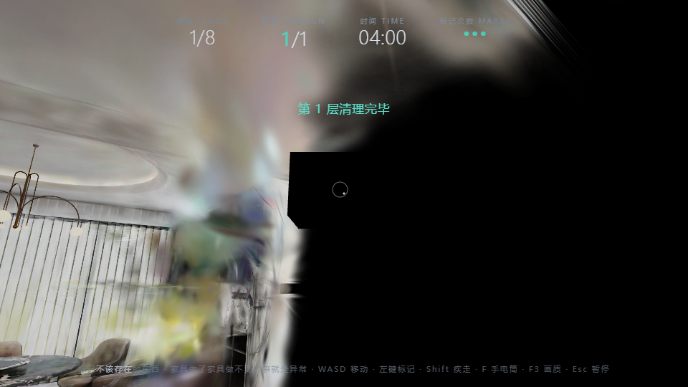
玩法深度
恐怖来自放进来的东西，不是房间本身
它会看着你
stare 异常每帧朝玩家转向，并带轻微的呼吸浮动。
这是唯一一个不需要任何参照物就成立的异常 —— 你看着它的时候它就是错的。
声音先于视线
两个失谐振荡器拍频，经低通滤波。靠近最近异常时音量收紧、滤波打开。
标记命中是上行音，失手是下行 —— 不用看 HUD 就能分辨。
音效是测出来的，不是「我写了」
读的是 AnalyserNode 的实际信号：7 m 处 gain 0.789、0.5 m 处 0.909，平均 RMS 近处响 21–31%。
FOREIGN / 异物 · 玩法 · 9

Slide 10
状态
现在到哪了
A · 真实 3DGS 房间
完成
默认入口就是重建房间，行走、碰撞、玩法闭环全部实测通过。
C · 玩法深化
完成
音效、注视者动画、异常类型 5 → 7 种。
D · 部署 / 报告
完成
cyn-nya.github.io/foreign/ —— 线上实测 8/8，34 个资产全部就位。
demo 视频
完成
90 秒 720p。本机每秒不足一帧，录不了实机，故用真实截图合成。
B · Lux3D 资产
待生成
两条接入路径都已就绪并验证；占位模型保证游戏完整可玩。
X 发帖
待发
文案已备好，对传播分（5%）。需要账号。
FOREIGN / 异物 · 进度 · 10

Slide 11
FOREIGN / 异物
一次重建，无限内容。
房间是真实的，多出来的东西是生成的。
#Manycorehackathon

